Slide 1













Activity
校园活动管理系统
——UniqueCoder开发团队

Slide 2


目录
1
背景介绍
2
项目介绍
3
作品展示
4
经费使用

Slide 3

1
背景介绍

Slide 4
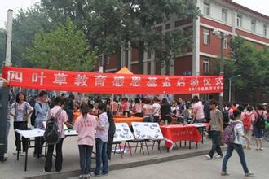
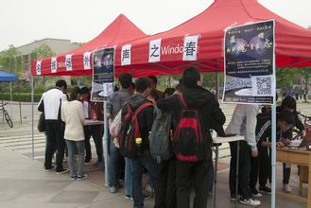
项目背景
传统活动管理方式

Slide 5
创新性
将手机应用设计技术与大学生日常生活紧密联系，借助互联网把团委方面举办的各种活动利用安卓手机应用进行集中管理，提高活动管理效率并激发同学们参与活动的热情。
同时，校园活动管理系统根植于西北工业大学特有现状，提供了锐捷查询、套餐变更、校历查询、校车查询、跑操查询等诸多特色服务，真正做到从学生中来，到学生中去，深入每一位工大学子的生活，想他们之所想，将智能设备能够提供的方便最大化。

Slide 6
2
项目介绍

Slide 7
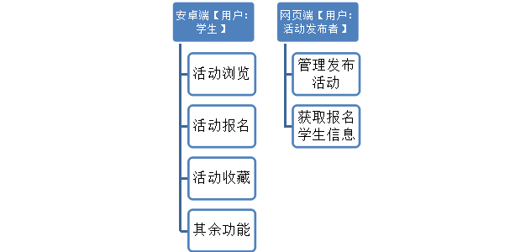
研究内容
系统主要实现功能
2

Slide 8
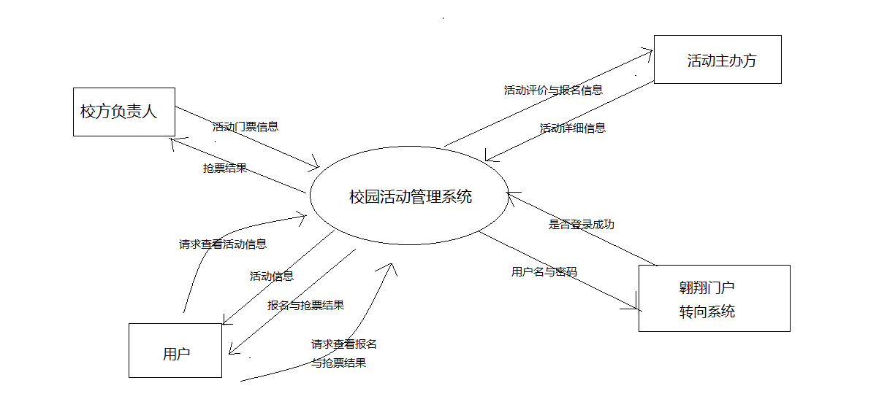
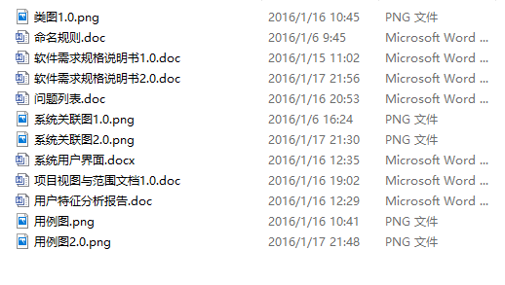
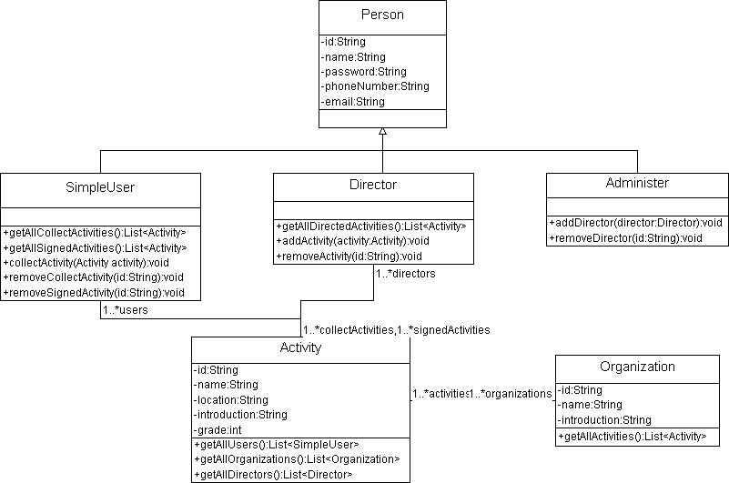
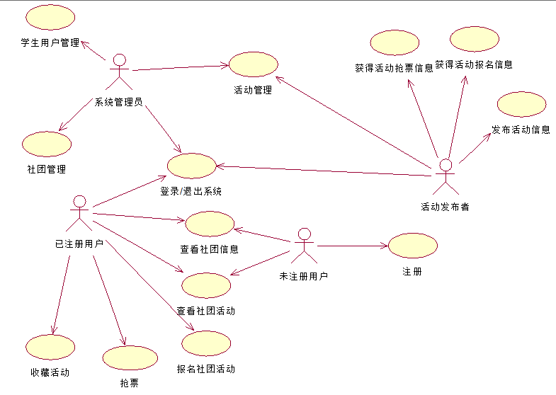
项目规划

Slide 9
3
成果展示

Slide 10
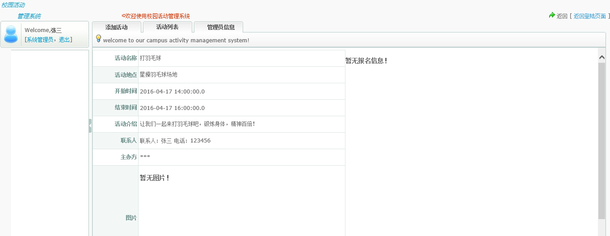
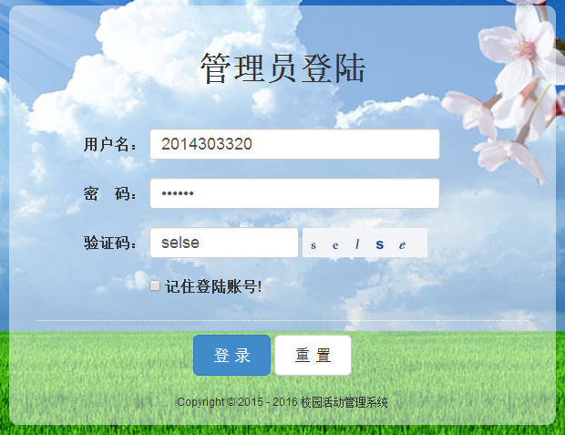
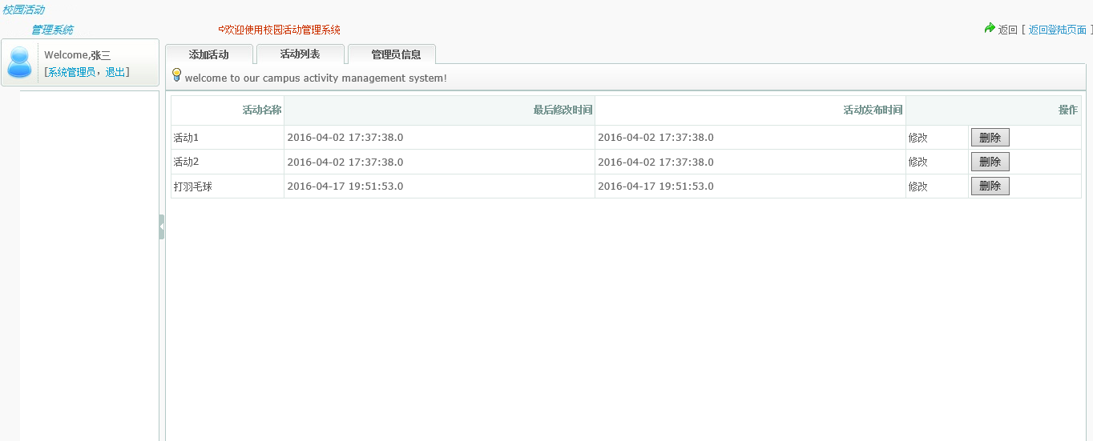
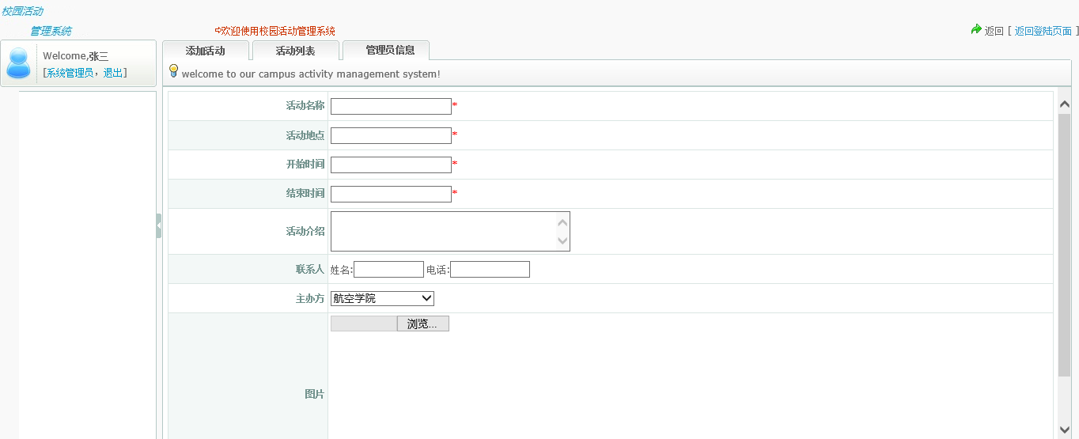
管理后台

Slide 11
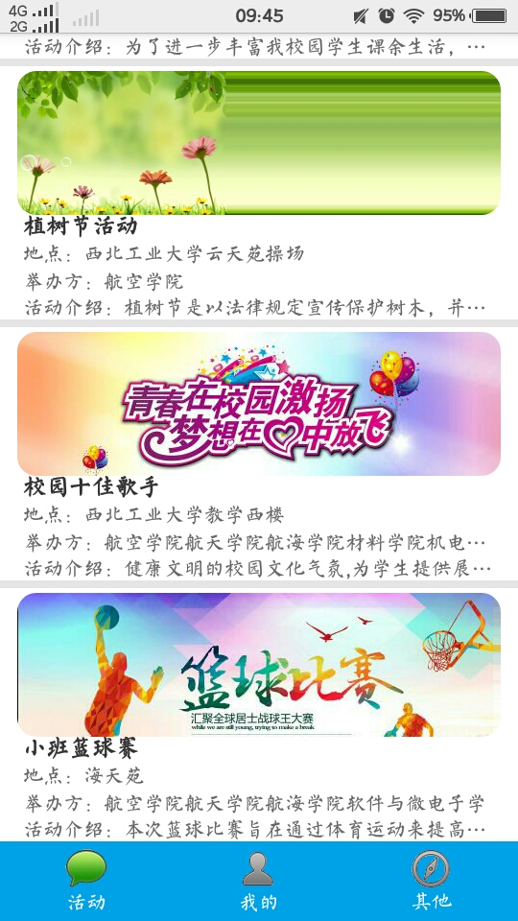
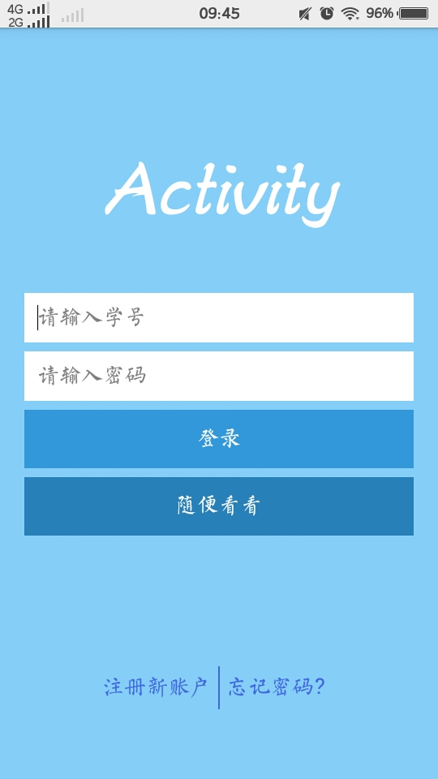
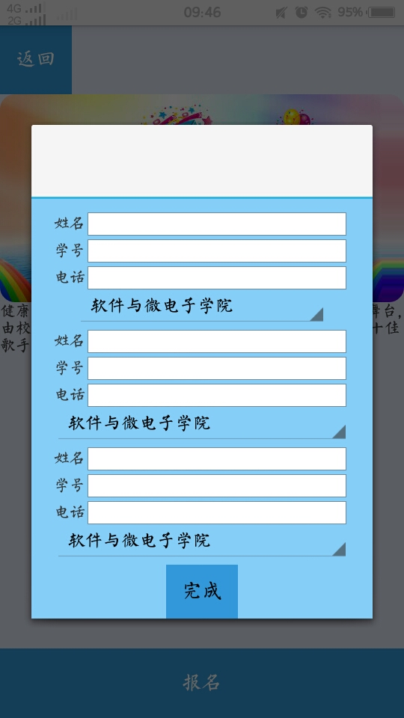
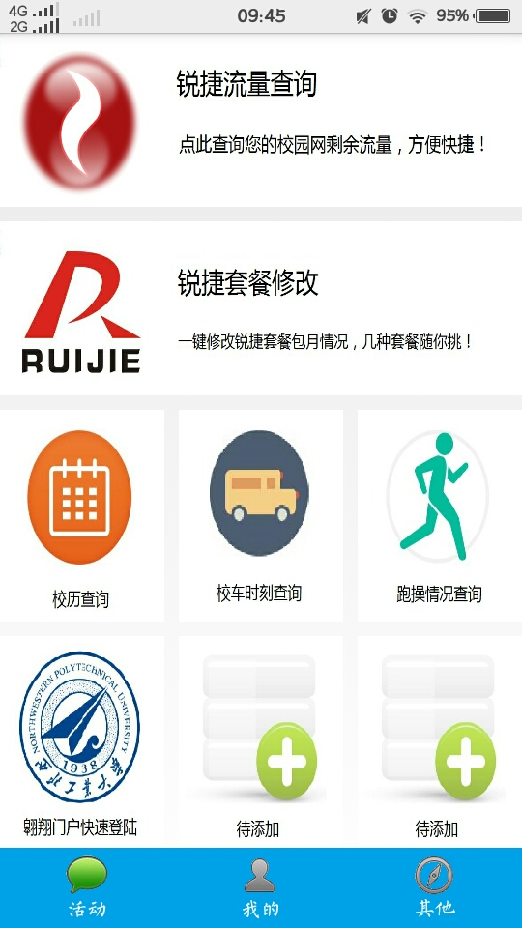
客户端

Slide 12
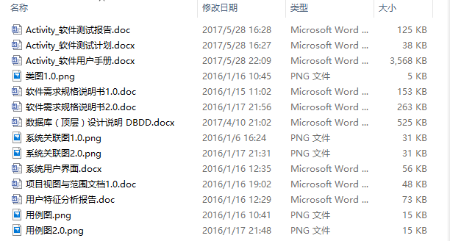
文档成果

Slide 13

视频演示

Slide 14
4
经费使用

Slide 15
经费使用
序号 | 具体支出内容 | 金额 | 备注
1 | 资料购置费（本、笔等） 耗材购置费（打印纸、墨盒等） | 1500 | 已报销
2 | 学习资料购置 文献检索 | 2000 | 已报销
3 | 材料费（鼠标、键盘、u盘等） | 2000 | 已报销
4 | 仪器设备购置费 服务器租用 | 4000 | 已报销
5 | 走访调研 | 500 | 已报销
合 计 |  | 10000

Slide 16
谢谢观看！
指导老师：李勇
UniqueCoder开发团队成员：
组长：张广洁
成员：陈井爽、宗亮亮
孔玉祥、徐皓

